Slide 1
Регламент работы
офисов продаж

Slide 2
Содержание
Общая информация
02
Требования к помещениям
офисов продаж
09
Наружное оформление
офисов продаж
15
Внутреннее оформление
офисов продаж
18
01

Slide 3
Понятие офиса продаж
Предназначение офиса продаж
Вознаграждения офисов продаж
Общая информация
02

Slide 4
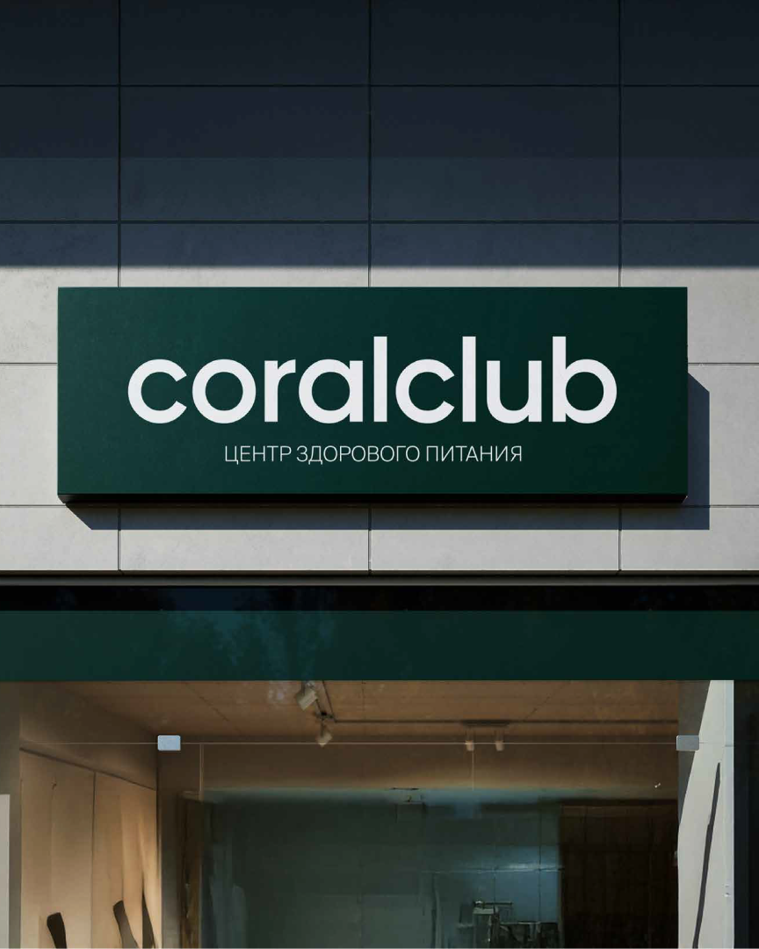

Введение
Офис продаж Coral Club – место взаимодействия клиентов и партнеров с компанией. Это визитная карточка компании.
В оформлении фасада и интерьера, в маркетинговых
и рекламных материалах, поведении и внешнем виде персонала, во всем должен прослеживаться дух компании, философия и миссия.
Компания Coral Club – это современная компания, которая несет здоровье и успех своим клиентам и партнерам. Интерьеры офисов продаж отображают эту идею в своей чистоте, комфорте, современности и удобстве.
Посетитель при каждом посещении офиса продаж должен погружаться в комфортную среду, ощущать внимание и заботу
со стороны компании.
03

Slide 5
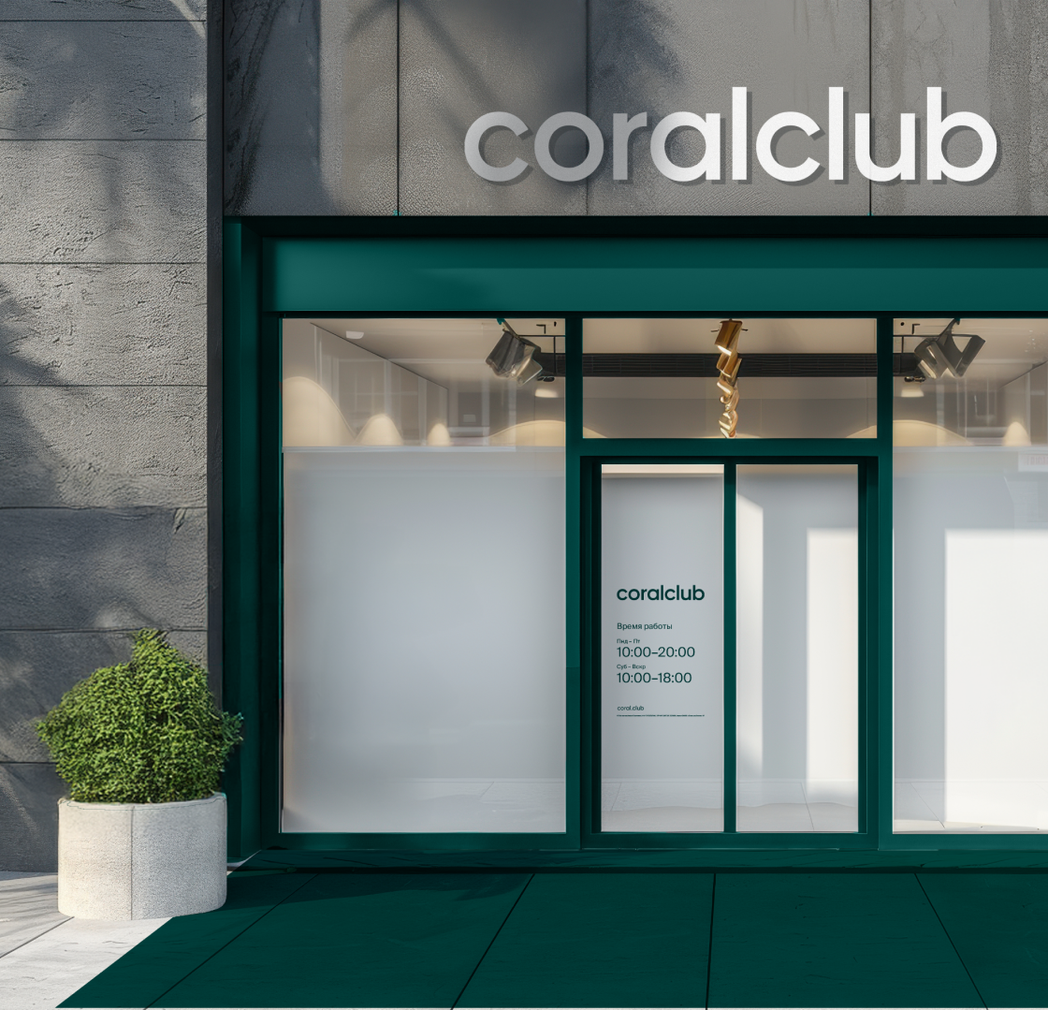
Современность компании, её внимание
к здоровью и чистоте, должны выражаться в интерьере через минималистичный, светлый дизайн, применение натуральных материалов и современных технологий, активное использование различных типов освещения и декоративных элементов.
Ведущая роль в оформлении должна быть отдана натуральным, экологичным материалам, которые вызывают ощущение тепла, природы и комфорта.
04

Slide 6
Понятие офиса продаж
Премиум-офис, офис продаж, пункт выдачи продукции (далее все – ОП) являются представителями компании, предназначенными для ведения деятельности в регионе.
Оформление и организация рабочих процессов в ОП должны соответствовать регламенту работы ОП. Компания оставляет за собой право проводить аттестацию офисов продаж на предмет соответствия указанному регламенту.
Аттестация офиса – регулярная, обязательная процедура, направленная на оценку и подтверждение соответствия ОП установленным критериям и стандартам.
В ходе аттестации, в сучае не соответствия ОП установленным стандартам, ОП получает уведомление и время на исправления сроком в один месяц. По истечении месяца проводится повторная аттестация, по результатам которой ОП аттестуется либо понижается в статусе.
05

Slide 7

Предназначение офисов продаж
01
Обеспечение продукцией компании клиентов.
Предоставление информации клиентам о компании, новостях, событиях, акциях и т.п.
02
03
Создание условий для обучающих встреч, презентаций и т.п.
Создание «Третьего места» для клиентов компании.
Третье место – часть городского пространства,
не связанная с домом или работой.
04
06
05
Формирование имиджа компании в регионе.

Slide 8
Дополнительные бонусы для ОП Премиум :
  Участие в специальных тренингах, проводимых компанией для руководителей ОП Премиум;
  Возможность участия руководителей ОП Премиум
  в «президентском приеме»;
  Бесплатное участие руководителей ОП Премиум в крупных мероприятиях компании (Форум, Золотые для Золотых, Европейская конвенция).
При несоответствии требованиям и стандартам ОП Премиум, ОП и ПВП компания вправе закрыть офис продаж\пункт выдачи.
Важно!
08

Slide 9
Категории ОП и требования к площади
Рекомендации по расположению
Требования к пункту выдачи продукции
Требования к офису продаж
Требования к премиум -офису
Требования
к офисам продаж
09

Slide 10
01
02
03
Пункт выдачи
Офис продаж
Премиум офис
Объем продаж 500 000–1 500 000
рублей в месяц
Площадь от 15 м2
Объем продаж 1 500 001–4 500 000
рублей в месяц
Площадь от 60 м2
Объем продаж от 4 500 001
баллов в месяц
Площадь от 100 м2
Важно:
ПВП может перейти в категорию ОП при достижении объема продаж в 800 000 рублей в месяц. Для этого необходимо отправить заявление в компанию с просьбой перевести из категории ПВП в категорию ОП.
В таком случае ОП берет на себя обязательства соответствовать всем требованиям компании к ОП.
10

Slide 11

Рекомендации
по расположению
Рекомендуется располагать ОП на 1-х этажах.
Не рекомендуется располагать ОП на цокольных этажах.
Не допускается расположение ОП в подвалах.
В случае расположения ОП на этажах выше первого необходимо, чтобы здание было оборудовано комфортабельным лифтом и презентабельной лестницей.
Вход в помещения, а также пути следования к помещениям должны быть чистыми, без посторонних запахов.
Пол в офисе должен быть выполнен из современных, экологичных материалов.
Рекомендуемая высота потолков в офисе – от 2,8 метра.
11

Slide 12


Требования
к пункту выдачи продукции
Обязательные условия:
  Топ-30 продуктов компании;
  Новинки рекламно-сувенирной продукции, поступившей в продажу за последние 6 месяцев;
  Стенд с актуальной информацией о новинках продукции, акциях и сайтах компании;
  Устойчивая работа каналов связи и интернета.
Для обеспечения клиентов продукцией в малых и средних городах.
Рекомендованные условия:
  Оформленная витрина с выставленными продуктами;
  Удобная транспортная доступность (предпочтительно – центр города);
  Внешний вид сотрудников в соответствии с дресс-кодом компании.
12

Slide 13
Обязательные условия:
  Полный ассортимент продукции компании в ОП, представленный поставщиком.
  Товарный запас, покрывающий потребности клиентов, обслуживающихся в данном офисе, до следующей планируемой поставки.
  Изолированный торговый зал со стойкой ресепшен для реализации продукции.
  Изолированный презентационный зал.
  Оформленная витрина с выставленными продуктами.
  Демонстрационно-маркетинговые стойки (например: стойки Alive, Privilege и т.п.)
  Устойчивая работа каналов связи и интернета.
  Стенд с актуальной информацией о новинках продукции, акциях, и сайтах компании.
  Участие ОП в маркетинговых активностях компании – мероприятия по запуску новых продуктов, мероприятия и акции от компании, мероприятия посвящённые государственным праздникам и др.
Требования
к офису продаж
Открывается в регионах
с высокой активностью лидеров компании.
Рекомендованные условия:
  Удобная транспортная доступность (предпочтительно центр города).
  Внешний вид сотрудников в соответствии с дресс-кодом компании.
13

Slide 14
Обязательные условия:
  Полный ассортимент продукции компании в ОП, представленный поставщиком;
  Товарный запас, покрывающий потребности клиентов, обсуживающихся в данном офисе, до следующей планируемой поставки;
  Изолированный торговый отдел со стойкой ресепшен для реализации продукции;
  Презентационный зал от 40 м2;
  Оформленная витрина с выставленными продуктами;
  Демонстрационно-маркетинговые стойки (например: стойки Alive, Privilege и т.п.);
  Устойчивая работа каналов связи и интернета;
  Отдельный вход (допускается общий вход в офисах, располагающихся в бизнес-центрах);
  Собственные санузлы в офисе;
  Возможность размещения вывесок с названием компании и навигацией на фасаде здания;
  Внешний вид сотрудников в соответствии с дресс-кодом компании;
  Стенд с актуальной информацией о новинках продукции, акциях, и сайтах компании;
  Участие ОП в маркетинговых активностях компании – мероприятия по запуску новых продуктов, мероприятия и акции от компании, мероприятия, посвящённые государственным праздникам.
Требования
к премиум офису
Рекомендованные условия:
14
  Удобная транспортная доступность (предпочтительно центр города).

Slide 15


Размещение вывесок
Оформление фасадов
Наружное оформление
к офисов продаж
15

Slide 16
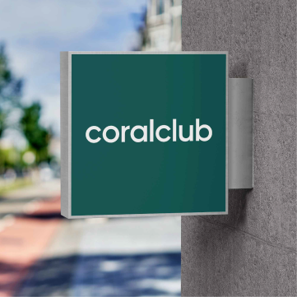
Размещение вывесок
Руководитель ОП, по предварительном письменному согласованию с компанией, вправе размещать вывески и иные рекламные информационные конструкции на элементах зданий, строений, сооружений, элементах отдельно стоящих конструкций. При размещении вывесок руководитель ОП обязан соблюдать установленные действующим законодательством правила, нормы
и требования, установленные на региональном
и федеральном уровнях, в частности законодательство
о рекламе, градостроительству, архитектуре и проч., в том числе до начала выполнения каких-либо работ проводить
необходимые подготовительные меры, согласования
и регистрацию в уполномоченных государственных органах.
Руководитель ОП несет персональную ответственность, предусмотренную действующим законодательством,
за неисполнение требований, условий и порядка установки, эксплуатации, в том числе регистрации и согласования информационных и рекламных вывесок, а также рекламы.
16

Slide 17
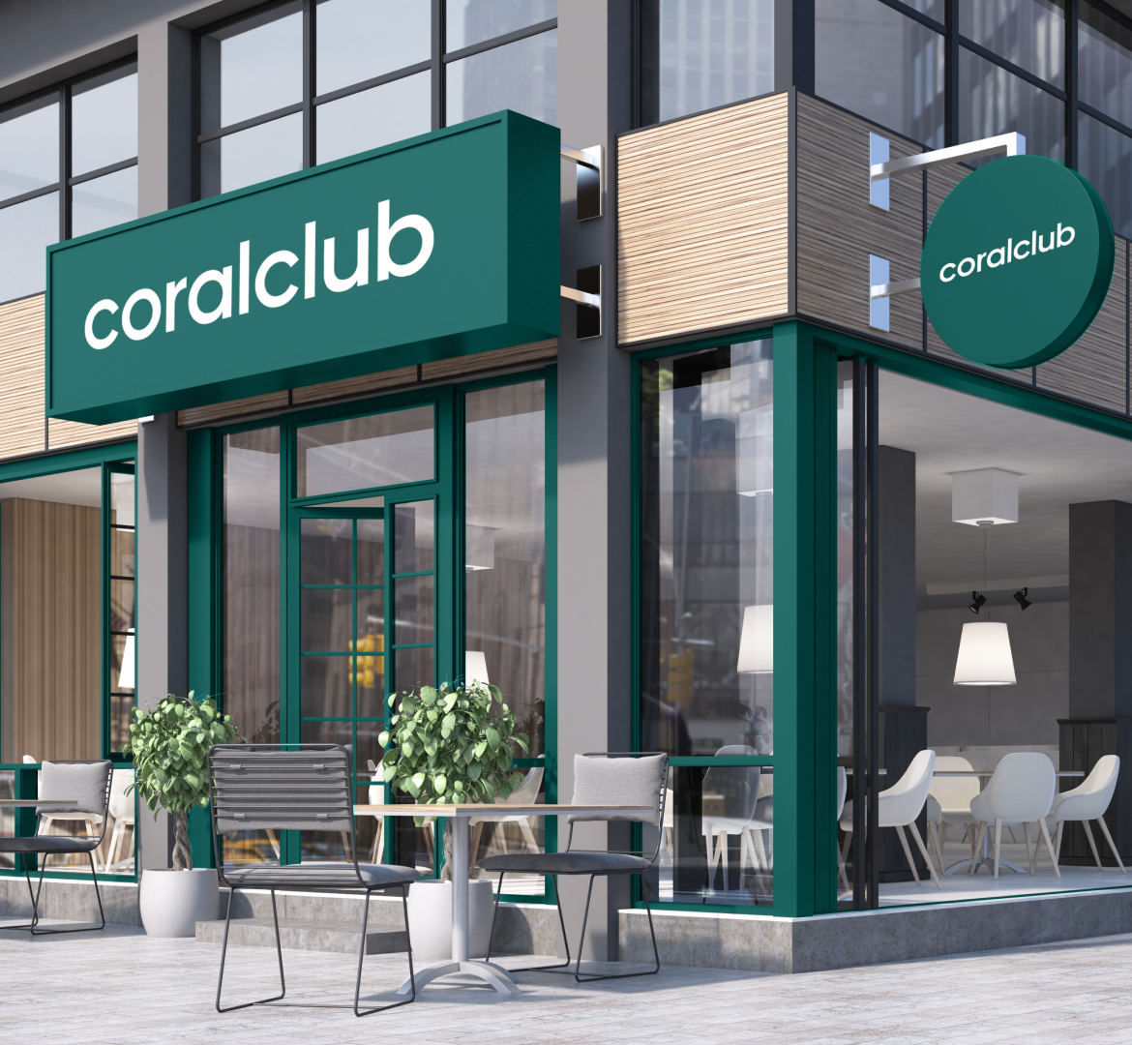
Оформление фасадов
Обязательные условия:
  Вывеска Coral Club на фасаде;
  Табличка с графиком работы офиса.
Дополнительные элементы:
  Угловые кронштейн-панели;
  Оклейка стеклянных фасадов витражной пленкой;
  Вывеска-козырек.
17

Slide 18

Элементы фирменного стиля
Стеклянные перегородки
Торговый отдел
Презентационный зал
Переговорная комната
Входная группа
Витрины
Дресс-код сотрудников
Внутреннее оформление
к офисов продаж
18

Slide 19
Элементы фирменного стиля
Стены и потолок
Окрашенные светлые тона, возможно использование фирменных цветных декоративных элементов.
Основной тон краски для потолка и стен – цвет слоновой кости:
NCS 0503-Y20R
Для декорирования отдельных участков – зелёный фирменный: NCS S4550-B40G
Интерьер ОП должен быть выполнен в фирменном стиле компании
Пол
Предпочтительно использование керамогранита, цвет коричневый (под дерево). Производитель – Estima, серия – Brigantina.
Модели – BG01 и BG02. Размер – 150х600мм.
19

Slide 20

Стеклянные перегородки
Приветствуется установка стеклянных перегородок,
в алюминиевой раме или без (при соблюдении допустимого уровня шумоизоляции в помещениях).
При установке стеклянных перегородок их необходимо оклеить пленкой:
  Матовая прозрачная Orakal 641;
  Матовая прозрачная Orakal 8510 с эффектом пескоструйной обработки стекла
20

Slide 21
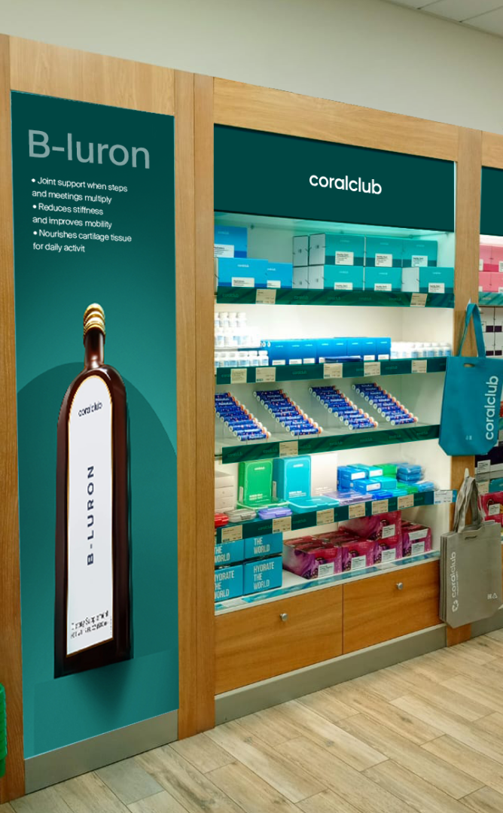
Торговый отдел
Предназначен для реализации продукции клиентам компании
Обязательное оборудование:
  Стойка ресепшен для реализации продукции;
  Стеллажи для хранения продукции;
  Холодильник для хранения термолабильных продуктов;
  Термометр и гигрометр;
  Оргтехника (ПЭВМ, принтер и т.п.);
  Доска информации для оповещения клиентов об акциях, новостях
  и т.п.
21

Slide 22
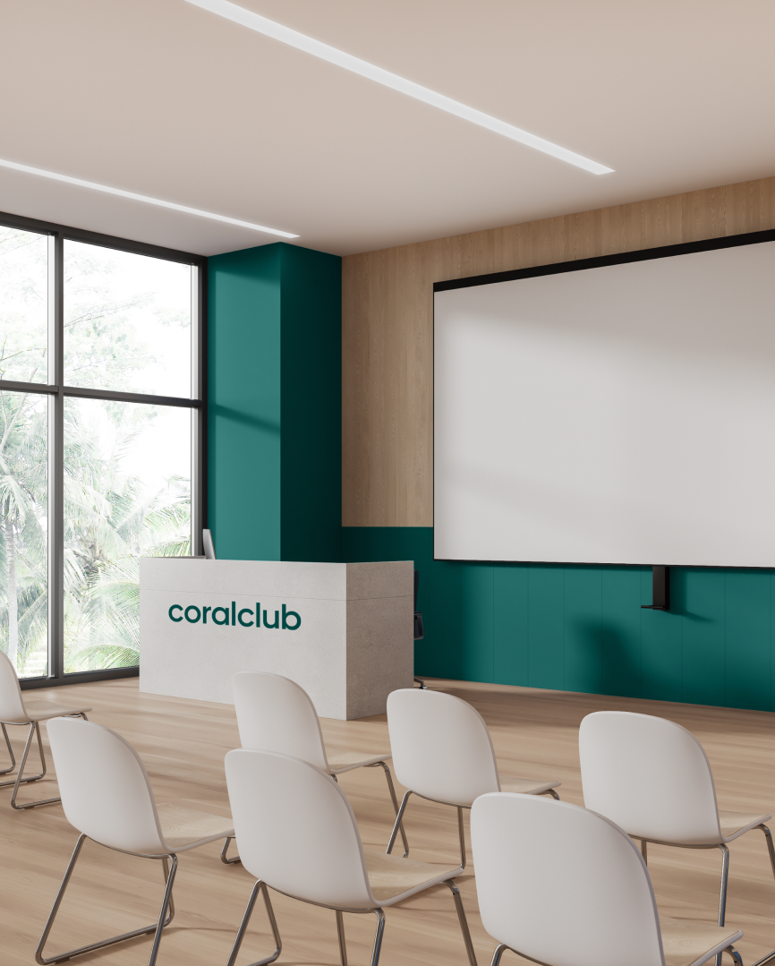
Презентационный зал
Для проведения обучающих мероприятий, презентаций, встреч.
Обязательное оборудование:
  Стулья;
  Магнитно-маркерная доска;
  Мультимедийное оборудование (TV, проекторы и т.п.) для вывода мультимедийной информации для клиентов;
  Доски информации для оповещения клиентов о новостях, мероприятиях и т.п.
22

Slide 23
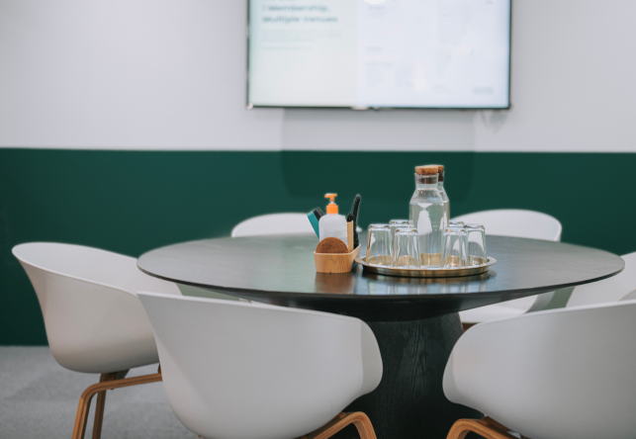
Переговорная комната
Следует обеспечить достаточно широкие проходы между столами и стеной, чтобы участники переговоров могли свободно занимать свои места. Свободное пространство между сидящими должно составлять не менее 50 см.
При создании интерьеров переговорных комнат следует использовать основные стилевые направления компании – светлые цвета, природные материалы.
Пространство переговорных комнат необходимо организовать таким образом, чтобы там было комфортно проводить длительное время.
Необходимо оборудовать переговорную комнату мебелью – столом без лишних надстроек и тумб, предпочтительно округлой формы, удобными креслами/ стульями в необходимом количестве, настроить комфортное освещение. Приветствуется наличие экрана для презентации и другого презентационного оборудования.
23

Slide 24
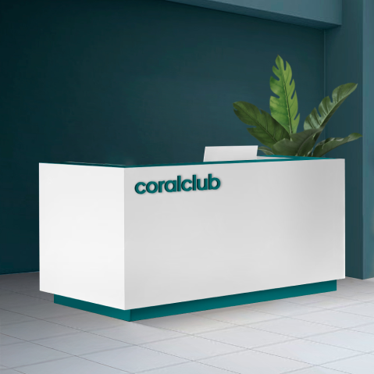
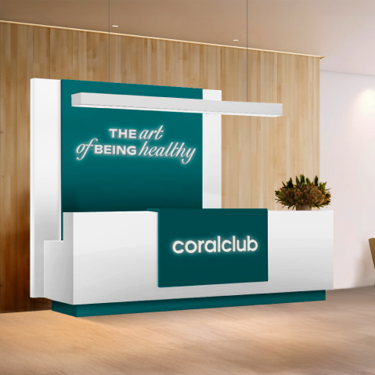
Входная
группа
При оборудовании входной группы офисам продаж обязательно иметь стойку ресепшен выполненную
из материала ЛДСП, цвета беленый дуб.
Премиум офисам, рекомендуется, приобрести стойку ресепшен утвержденного образца.
24

Slide 25
Витрины
Оформление
Выкладка
Основные принципы выкладки продукции:
Вся продукция делится на три размера и ее следует расставлять
на витрине в три линейки.
Упаковка большего размера выставляется на задний план, среднего –
на средний и маленького – на фронтальный.
На витринах рекомендуется размещать таблички с обозначение группы продукта.
Рекомендуемый шрифт для табличек: Gilroy / Arial / Proxima Nova
  Выкладка продукции по размерам упаковки.
  Группировка продукции по группам.
  Использование табличек с наименованием продукта и принадлежности к группе.
Возможно использование прозрачных п-образных и ступенчатых подставок для выкладки продукции.
25

Slide 26
Витрины. группировка продукции
Daily Health Solutions/Компоненты здорового питания на каждый день
Targeted Health Solutions/Целевые решения
  Detox/ Детокс – очищение организма
  Cardiovascular Health/ Здоровое сердце
  Memory Support/Ясный ум, Хорошая память
  Stress Management/ Антистресс
  Digestive System Health/ Здоровое пищеварение
  Women Health/ Женское здоровье
  Weight Management/ Контроль веса
  Minerals/ Минералы
  Joint/Bones Health / Здоровые суставы и кости.
  Immune Health/ Поддержка иммунитета
  Silver – based products/ продукты на основе серебра
  Vision support/ Здоровое зрение
  Water/ Вода
  Energy/ Энергия
  Vitamins & Minerals/ Витамины и минералы
  Amino Acids/ Аминокислоты
  Omega & Phospholipids/ ПНЖК и Фосфолипиды
  Probiotics/ Пробиотики
  Fiber/ Клетчатка
  SmartFood/ Смарт Фуд
  Every Day Pack/ Наборы на каждый день
26

Slide 27
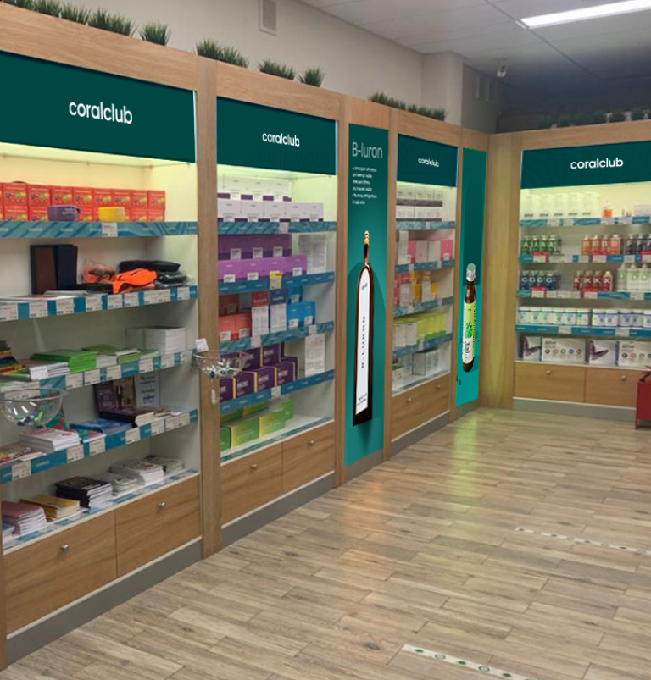
Витрины. группировка продукции
Beauty/ Красота
  Privilege
  Emu oil products
  Lesna
  Tea Tree oil
  ODA
Home/Дом
  Dish care – средства для мытья посуды
  Surface Care – средства для поверхностей
  Laundry Care – средства для стирки
27

Slide 28

Дресс-код сотрудников
  Мужчины: Рубашка/ футболка поло, брюки, галстук с логотипом Coral Club
  Женщины: Рубашка, юбка/ брюки, шейный платок с логотипом Coral Club.
  Цвет пиджаков, брюк, и юбок – черный/ темно-серый, рубашек – белый/ голубой.
  Обувь классическая черная, темно-серая, в летний период для девушек допускается бежевая.
  Для всех сотрудников обязателен бейдж, на котором указано имя сотрудника.
Определен единый стандарт одежды для всех сотрудников офисов продаж
28

Slide 29

ЗАКЛЮЧЕНИЕ
Мы подготовили для вас данный материал, чтобы продемонстрировать лучшие из возможных практик, которые
вы можете использовать частично или полностью при ребрендинге дистрибьюторских офисов продаж компании Coral Club.
Приведенные примеры оформления торговых залов были использованы в действующих офисах продаж и соответствуют функциональности и корпоративному стилю Компании.
Следуя этим рекомендациям, вы сможете привести сервис обслуживания в ваших офисах к современным потребностям рынка и удовлетворить запросы членов клуба. Эти действия помогут вам увеличить товарооборот и благотворно отразятся на имидже вашего офиса и компании в целом.
Желаем вам успехов в работе!
29

